Slide 1
EDA技术基础

Slide 2
第10章 EDA技术基础
本章主要内容
10.1 EDA技术综述
10.2 Verilog HDL简介
10.3 Verilog HDL语法
10.4 测试激励文件

Slide 3
本章重点：
1. 熟悉EDA技术的概念和实现要素
2. 掌握Verilog HDL语言
本章难点：
Verilog HDL的三种描述方法

Slide 4
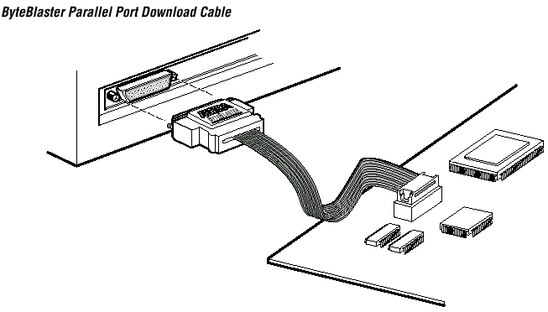
什么是EDA技术?
10.1 EDA技术综述
EDA（Electronic Design Automation,电子设计自动化）
  是在计算机的辅助下完成电子产品设计的一种先进的硬件设计技术
  是立足于计算机工作平台开发出来的一整套先进的设计电子系统的软件工具。
编程目标文件
PLD
计算机并口
PCB Board
器件编程接口
Notes:
通俗地说，就是用软件来实现硬件的功能。
设计人员在计算机上利用EDA软件进行电子系统的设计、仿真、编译，将生成的编程目标文件通过编程电缆下载到安装在PCB板上的PLD器件中，从而实现预想的逻辑功能。
随着微电子技术和计算机技术的发展，EDA技术和PLD 的应用越来越广泛，可以通过软件编程对PLD的硬件结构和工作方式进行重构，使得硬件的设计如同软件设计一样方便快捷，极大地改变了传统数字系统设计方法、设计过程和设计观念。

Slide 5
EDA技术的3个方面
EDA技术包括3个方面：硬件描述语言、可编程逻辑器件、EDA工具软件
  硬件描述语言（Hardware Description Language ) 是一种用形式化方法（即文本形式）来描述和设计数字电路和数字系统的高级模块化语言。它是设计人员和EDA工具之间的一个桥梁，主要用于编写设计文件，在EDA工具中建立电路模型。
  可编程逻辑器件（Programmable Logic Device ，PLD）是用户可自行定义其逻辑功能的一种专用集成电路
EDA工具
用HDL描述设计
编程下载到PLD中
综合、仿真
目标文件
通过软件编程对PLD的硬件结构和工作方式进行重构，硬件的设计同软件设计一样方便快捷。
Notes:
EDA技术是在电子产品的设计开发过程中使用计算机和计算机网络作为辅助工具以提高工作效率的技术。主要包括3个方面：硬件描述语言、可编程逻辑器件、ED工具软件
硬件描述语言属于高级语言
数字电路传统的手工设计方法已经不能适应技术发展的需求（因为器件规模越来越大，数字系统越来越复杂，采用手工设计方法难以完成复杂数字系统的设计），EDA技术已取而代之，并成为硬件设计的主流方式。

Slide 6
10.1 EDA技术综述
EDA（Electronic Design Automation，电子设计自动化）是20世纪90年代初发展起来的、以可编程逻辑器件（Programmable Logic Device，简称PLD）为实现载体、以硬件描述语言（Hardware Description Language，简称HDL）为主要设计手段、以EDA软件为设计平台 、以ASIC(Application Specific Integrated Circuits，专用集成电路)或SOC（System On-Chip，片上系统）为目标器件，面向数字系统设计和集成电路设计的一门新技术。

Slide 7
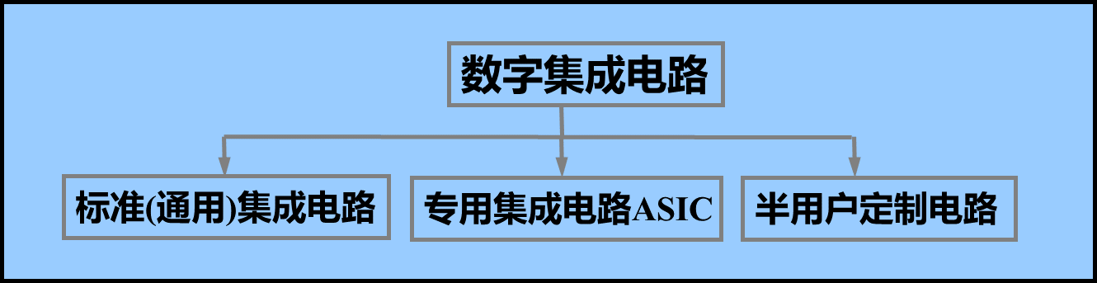
10.1.1 PLD的发展历史
常用的大规模集成电路有：非用户定制电路（通用集成电路） 、全用户定制电路（专用集成电路）、半用户定制电路。
三种集成电路的各自特点；
可编程逻辑器件属于LSI的半用户定制电路。
通用产品专用化；通常，将半用户定制集成电路归为ASIC的一个分支。

Slide 8
10.1.1 PLD的发展历史
第一阶段从20世纪70年代初到中期:
PROM、EPROM和E²PROM;
第二阶段从20世纪70年代中期到80年代中期:
PAL和GAL器件，正式命名为PLD;
第三阶段从20世纪80年代中期到90年代末:
CPLD/FPGA
第四阶段从90年代末至今：
纳米级,系统级,SOPC,All Programmable

Slide 9
PLD的分类
可编程逻辑器件
PLD
可编
程只
读存
储器
PROM
可擦除
可编程
只读存
储器
EPROM
电可擦除
可编程
只读存
储器
E²PROM
可编
逻辑
阵列
PLA
可编
阵列
逻辑
PAL
通用
阵列
逻辑
GAL
复杂
可编程
逻辑
器件
CPLD
现场
可编程
门阵列
FPGA
可编程
片上
系统
SOPC

Slide 10
器件 结构 | PROM | PLA | PAL | GAL
与 | 固定 | 可编程 （一次） | 可编程 （一次） | 可编程 （百次以上）
或 | 可编程 （一次） | 可编程 （一次） | 固定 | 固定

Slide 11
现场可编程门阵列（FPGA：Field Programmable
Gates Array) —— 在PAL、GAL的基础上发展起来的，
规模较大，外部引脚多，内部资源丰富，有的包含几百
万个逻辑门，可以构成一个独立的子系统。内部包含
RAM结构，上电下载，掉电丢失。便于修改逻辑设计。
复杂的可编程逻辑器件（CPLD：Complex Programmable Logic Device ) —— 与FPGA类似

Slide 12
10.1.2 硬件描述语言
从高级语言发展而来的，用形式化方法来描述数字电路和系统的硬件结构和行为的计算机语言。
特点：
（1）设计细节由计算机完成，从而减少了设计工作量，缩短了设计周期；
（2）与实现工艺无关，因而代码重用（Code Reuse）率比传统的原理图设计方法高。

Slide 13
Verilog HDL的发展历史
1983年，由GDA（GateWay Design Automation）公司的Phil Moorby首创；
1989年，Cadence公司收购了GDA公司；
1990年， Cadence公司公开发表Verilog HDL；
1992年，成立OVI推广Verilog HDL
1995年，IEEE制定并公开发表Verilog HDL1364-1995标准；
2000年，IEEE公布Verilog HDL 1364-2001标准，提高系统可综合性能；
2005年，IEEE制定Verilog HDL 1364-2005标准，纠正了一些错误等；

Slide 14
10.1.3 EDA工具软件
主要分两类：
（1） PLD厂商针对自己公司产品提供的集成开发环境，简称IDE。如Altera公司的Quartus II开发环境，Xilinx公司的ISE/Vivado开发环境；
（2）第三方专业EDA公司提供的仿真、综合及时序分析工具软件。如Mentor公司的Modelsim仿真软件，Synplicity公司的Synplify Pro综合软件等。

Slide 15
10.2 Verilog HDL
与C语言非常相似！
Verilog HDL的主要特点
  提供了基本的门和开关级原句，如and、or等以及pmos、nmos等，可直接调用；
  借用C语言（高级语言）的结构和语句；
  可在多个层次上对所设计的系统加以描述，语言对设计规模不加任何限制；
  可以采用3种不同的级别（门级、数据流级、行为级）或采用混合风格为设计建模；
  提供两种数据类型：线网型和寄存器（变量）型
  形式化地表示电路的行为和结构；
易学易用，功能强
Notes:
见《数字系统设计与Verilog HDL 》 P146
基本逻辑门、开关级结构模型均内置于语言中，可直接调用：例如与门and、或门or、三态门bufif1(或bufif0)和与非门nand均可以采用门元件例化的方法直接调用Verilog HDL语言库中的相应门元件（见《数字系统设计与Verilog HDL》P178），而不必由用户自己编写。
易学易用，功能强： Verilog HDL简单易学，只要有C语言的编程基础，两、三个月即可熟练掌握。

Slide 16
10.2 Verilog HDL
一、简单的Verilog HDL例子
[例] 8位全加器
module adder8 ( cout,sum,a,b,cin );
output cout; // 输出端口声明
output [7:0] sum;
input [7:0] a,b; // 输入端口声明
input cin;
assign {cout,sum}=a+b+cin;
endmodule
assign语句：无论右边表达式操作数何时发生变化，右边表达式都会重新计算，并且在指定的延迟后给左边表达式赋值。
模块名(文件名)
端口定义
I/O说明
程序主体（功能描述）
整个Verilog HDL程序嵌套在module和endmodule声明语句中。
每条语句相对module和endmodule最好缩进2格或4格！
// …… 表示注释部分，一般只占据一行。对编译不起作用！
单行注释符
Notes:
见《数字系统设计与Verilog HDL 》 P147

Slide 17
10.2 Verilog HDL
10.2.1 基本结构
module 模块名（端口列表）; // 模块定义
input 输入端口列表; // 端口类型说明
output 输出端口列表;
inout 双向端口列表;
wire 信号名，信号名，…； // 数据类型说明
reg 信号名，信号名，…；
// 功能描述
assign 输出信号名=表达式； // 数据流描述
always语句； // 行为描述
调用模块名 例化模块名（端口列表）； // 结构描述
endmodule

Slide 18
总 结
Verilog HDL程序是由模块构成的。每个模块嵌套在module和endmodule声明语句中。模块是可以进行层次嵌套的。
每个Verilog HDL源文件中只准有一个顶层模块，其他为子模块。
每个模块要进行端口定义，并说明输入输出端口，然后对模块的功能进行行为逻辑描述。
程序书写格式自由，一行可以写几个语句，一个语句也可以分多行写。
除了endmodule语句、begin_end语句和fork_join语句外，每个语句和数据定义的最后必须有分号。
可用/*.....*/和//...对程序的任何部分作注释。加上必要的注释，以增强程序的可读性和可维护性。
Notes:
模块是可以进行层次嵌套的——将大型数字电路或数字系统设计分割成不同的小模块来实现特定的功能，最后通过顶层模块调用子模块来实现整体功能。可以层层调用子模块。参见《数字系统设计与Verilog HDL》P233 PCM采编器。
端口定义——声明模块的输入和输出端口。

Slide 19
1. 模块定义
包括模块名和I/O端口列表两部分，由关键字词module开始，以关键词endmodule结束。
语法格式为：
module 模块名（端口名1, 端口名2, …）;
……
endmodule
例如：
module mux2to1 (a,b,sel,y);
……
endmodule

Slide 20
模块的端口是设计电路模块与外部联系的全部输入/输出端口信号，是设计实体的对外引脚，是使用时外界可以看到的部分(不包括电源线和地线)， 多个端口之间用逗号“，”隔开。

Slide 21
2. 端口类型说明
支持input、output和inout三种端口类型，其中input定义输入口，output定义输出口，inout定义双向口。
语法格式为：
input [msb:lsb] 端口名x1，端口名x2，…；
output [msb:lsb] 端口名y1，端口名y2，…；
inout [msb:lsb] 端口名z1，端口名z2，…；
msb和lsb用于定义端口的位宽，缺省时默认为1位。
其中， msb和lsb分别表示信号最高位和最低位的编号。

Slide 22
例如：
input a,b,sel;
output y;
input [2:0] A，B;
注意：
1、位宽的说明应该遵循 n:1或n-1:0的规则；
2、不同位宽的端口应该分别定义；
3、位宽缺省时为1；

Slide 23
3. 数据类型说明
模块中用到的所有信号（端口信号、中间变量、节点信号等）都必须进行数据类型的定义。
线网wire型或寄存器型reg最常用。
语法格式为：
wire [msb:lsb] 线网名1，线网名2，…；
reg [msb:lsb] 变量名1，变量名2，…；
例如：
wire tmp; // 定义tmp为线网
reg [7:0] Q; // 定义Q为8位寄存器变量。
输入端口和双向端口不能为寄存器型，缺省时为wire型

Slide 24
功能描述是Verilog HDL程序的主要部分， 用来描述设计模块内部结构和模块端口间的逻辑关系， 在电路上相当于器件的内部结构。
（1）用连续赋值语句描述 assign y1 = ~(a & b); // 描述二输入与非门。 assign y2 = D0&(~A0)|D1&A0;
// 描述2选一数据选择器
这种方式很简单， 只要在assign后面加一个赋值语句即可。 assign语句一般适合对组合逻辑进行描述， 称为连续赋值方式。
例如， 描述一个两输入的与门可写为 assign a=b & c；
4. 功能描述 用于定义模块的功能或结构。

Slide 25
4. 功能描述
（2）用过程语句描述
//描述D触发器
always @(posedge clk or negedge rd_n)
begin
if (!rd_n) q <=1’b0;
else q <= d;
end
always块语句可以实现各种逻辑， 常用于组合和时序逻辑的功能描述。 一个程序设计模块中可以包含一个或多个always块语句。 程序运行中， 在某些条件满足时， 就重复执行always块中的语句。

Slide 26
4. 功能描述（续）
（3）调用实例元件
实例元件是指Verilog中内置的门级或开关级元件（简称为基元），或者是用户自定义的功能模块。
调用实例元件就是调用基元或模块来定义模块的结构。
语法格式为：
调用模块名 实例元件名（端口列表）;
例如：
and my_and (y,a,b,c);
// 调用基元and,描述三输入与门my_and。

Slide 27
调用实例元件实现就是利用Verilog HDL提供的元件库来实现一个逻辑关系。
例如， 用实例元件表示一个两输入的与门可以写为 and u1(q， a， b)；
其中， and是Verilog HDL元件库中与门的元件名； u1是实例化后的与门名称； q是与门的输出; a、 b是与门的输入端。
要求模块中每个实例化后的元件名称必须是唯一的。
Verilog HDL中实例元件是动态模型，其端口数随用户定义动态生成，突破了传统逻辑器件的限制，方便快捷

Slide 28
10.3 Verilog HDL语法
10.3.1 基本语法
1. 逻辑值与常量表示
逻辑值 | 含义
0 | 低电平、逻辑0、逻辑”假”
1 | 高电平、逻辑1、逻辑”真”
x或X | 未知（不确定的值）
z或Z | 高阻状态
X和Z不区分大小写
Verilog HDL中的常量是由这四类基本值组成的

Slide 29
10.3.1 基本语法
1. 逻辑值与常量表示
verilog支持三种类型的常量：整数常量、实数常量和字符串。
整数（Integer）常量的定义格式为：
<±><位宽>'<基数符号><数值>
基于进制的数字序列
数值采用的进制格式
b或B：二进制
d或D或缺省：十进制
h或H：十六进制
o或O：八进制
正、负号
对应二进制数的宽度，缺省为实际位宽。

Slide 30
  4′b0010
4位的二进制数
  5′d23
5位二进制数表示的十进制数23
  3′b01x
3位二进制数,末位为不确定值
  12′hz
12位二进制数,每位都为z
  ′h837FF
十六进制数h837FF，实际位宽20位
  8 ′b0100_1010
使用下划线增加可读性
  659
十进制数659，实际位宽为10

Slide 31
10.3 Verilog HDL语法
3. 标识符与关键词
标识符（Identifier）是用户定义的，用来表示常量、变量、参数或模块的名称。
标识符应符合以下规范：
1）由字母、数字、$和_（下划线）组成；
2）以字母或下划线开头，不能是数字或$符号。
中间可以使用下划线，但不能连续使用下划线，也不能以下划线结束；
3）长度小于1024
标识符常用于“模块名”或“变量名”

Slide 32
10.3 Verilog HDL语法
标识符
在Verilog HDL中变量名是区分大小写的！
合法的名字：
  A_99_Z
  Reset
  _54MHz_Clock$
  Module
  COUNT
  count
标识符不能与关键字同名！
不合法的名字：
  123a
  $data
  module
  7seg.v
Notes:
参见《从算法设计到硬线逻辑的实现——实验练习与Verilog 语法手册》P97

Slide 33
关键字
关键字——事先定义好的确认符，用来组织语言结构；或者用于定义Verilog HDL提供的门元件（如and，not，or，buf）。
用小写字母定义！
——如always，assign，begin，case，casex，else，end，for，function，if，input，output，repeat，table，time，while，wire，module，endmodule
Notes:
参见《从算法设计到硬线逻辑的实现——复杂数字逻辑系统的Verilog HDL设计技术和方法》P33

Slide 34
10.3 Verilog HDL语法
10.3.2 数据类型
1.线网类型---表示硬件电路中元器件间的物理连线。
没有状态的保持能力，输出值随着输入值的变化而变化。
必须对其进行连续的驱动：结构描述的输出端或assign语句赋值；
定义格式：
线网类型 [msb:lsb] 线网名1,线网名2, . . . , 线网名n;

Slide 35
10.3 Verilog HDL语法
10.3.2 数据类型
1.线网类型
wire和tri（三态）是最常见的两种线网类型。wire类型定义硬件电路中的信号连线，是最常见的线网类型，tri则用于描述多个驱动源驱动同一线网（总线结构）的线网类型。
例如：
wire a, b; // 定义两个1位的wire型变量a和b
wire [7:0] data; //定义一个8位的wire型矢量data wire [16:1] adder,buff; //定义两个16位的wire型矢量
缺省时，自动定义为wire

Slide 36
10.3 Verilog HDL语法
2.变量类型
寄存器型变量对应的是具有状态保持作用的电路元件。例如：触发器，寄存器。
寄存器型变量的特点是必须进行明确的赋值，并且在被重新赋值前一直保持原值。
在设计中必须将寄存器型变量放在过程块语句（initial , always）中，通过过程赋值语句赋值。即：initial , always过程块内被赋值的每一个信号，都必须定义为register型变量。
定义格式：
reg [ msb: lsb] 变量名1, 变量名2, . . . 变量名n；

Slide 37
10.3 Verilog HDL语法
2.变量类型
定义格式：
reg [ msb: lsb] 变量名1, 变量名2, . . . 变量名n；
integer 变量名1, 变量名2,. . . 变量名n [msb:1sb]；
例如：
reg a, b; // 定义两个1位的reg型变量a和b
reg [7:0] out; //定义一个8位的reg型矢量out
reg [4:1] cout; //定义一个4位的reg型矢量

Slide 38
10.3 Verilog HDL语法
2.变量类型
例如：
reg a, b;
assign a=b; //错误，assign语句只能对wire变量赋值
在设计中必须将寄存器型变量放在过程块语句（initial , always）中，通过过程赋值语句赋值。
即： initial , always过程块内被赋值的每一个信号， 都必须定义为register型变量。
3.标量与矢量
位宽为一位称为标量，位宽大于一位的称为矢量。

Slide 39
总结：
register型变量与nets型变量的根本区别是：
register型变量需要被明确地赋值，并且在被重新赋值前一直保持原值。
register型变量必须通过过程赋值语句赋值！不能通过assign语句赋值！
在过程块内被赋值的每个信号必须定义成register型！
Notes:
备注：过程赋值语句包括非阻塞赋值语句b<=a;和阻塞赋值语句b=a;

Slide 40
10.3 Verilog HDL语法
4.存储器
存储器是由寄存器变量组成的数组。
定义格式：
reg [n-1:0] 存储器名 [m-1:0];
其中[n-1:0]定义存储单元的位宽，[m-1:0]定义存储单元的个数。
例如：
reg [15:0] memo [7:0];
定义memo 每个单元存16位数据，共有8个单元。
注意存储器和变量类型的含义和用法不同。

Slide 41
10.3 Verilog HDL语法
10.3.3 参数定义
为了提高代码的可读性和可维护性，使用参数定义语句定义常量，用标识符来代替常量值。
参数定义的格式：
parameter 参数名1=常量表达式１，参数名2=常量表达式2，…；
例如：
parameter msb=7, lsb=0; // 定义参数msb和lsb
parameter delay=10; // 定义参数delay
reg [msb : lsb] memo

Slide 42
10.3 Verilog HDL语法
10.3.4 操作符
1.算术操作符
算术操作符有以下6种：
＋ 加法
－ 减法
* 乘法
／ 整除
% 取余
** 幂运算

Slide 43
10.3 Verilog HDL语法
10.3.4 操作符
2.赋值操作符
（1）连续赋值
assign [#延时量] 线网名 = 赋值表达式;
（2）过程赋值
<被赋值变量> <赋值操作符> <赋值表达式>
其中赋值操作符分为两种：“=”或“<=”，分别代表了阻塞赋值（blocking assignment）和非阻塞（non-blocking assignment）赋值两种类型。
过程赋值语句出现在initial和always块语句中

Slide 44
连续赋值语句
例如
assign y = ~（a & b & c & d）；
连续赋值语句的“=”号两边的变量都应该是wire型变量。
在执行中，输出y的变化跟随输入a、b、c、d的变化而变化，反映了信息传送的连续性。

Slide 45
过程赋值语句--阻塞赋值
在过程赋值语句中，赋值号“=”左边的赋值变量必须是reg（寄存器）型变量，其值在该语句结束即可得到。
如果一个块语句中包含若干条过程赋值语句，那么这些过程赋值语句是按照语句编写的顺序由上至下一条一条地执行，前面的语句没有完成，后面的语句就不能执行，就象被阻塞了一样。

Slide 46
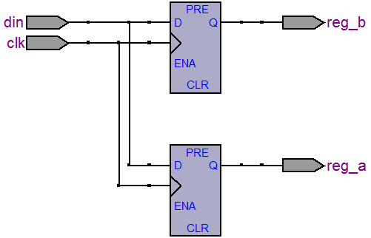
10.3 Verilog HDL语法
【例21】阻塞赋值示例。
module blocking(din,clk,reg_a,reg_b);
input din,clk;
output reg_a,reg_b;
reg reg_a,reg_b;
always @(posedge clk)
begin
reg_a=din;
reg_b=reg_a;
end
endmodule
这里reg_a的值与reg_b的值一样 ！

Slide 47
过程赋值语句--非阻塞赋值语句
在非阻塞赋值语句中，赋值号“<=”左边的赋值变量也必须是reg型变量，其值不象在阻塞赋值语句那样，语句结束时即刻得到，而在该块语句结束才可得到。

Slide 48
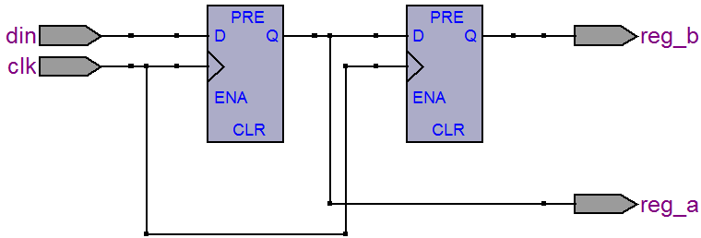
10.3 Verilog HDL语法
【例22】非阻塞赋值示例。
module blocking(din,clk,reg_a,reg_b);
input din,clk;
output reg_a,reg_b;
reg reg_a,reg_b;
always @(posedge clk)
begin
reg_a<=din;
reg_b<=reg_a;
end
endmodule
非阻塞赋值在块结束时才完成赋值操作！
注： reg_b的值比reg_a的值落后一个时钟周期！

Slide 49
10.2.2 三种描述方法
1. 数据流描述—侧重于逻辑表达式以及Verilog HDL运算符的运用
采用连续赋值语句(assign)描述模块的功能，用于描述组合逻辑电路。
连续赋值语句的语法格式为：
assign [延迟控制] 变量 = 表达式;
例如：
【例10】2选一数据选择器的数据流描述。
module mux2to1(y,a,b,sel);
input a,b,sel;
output y;
assign y=(~sel & a)|(sel & b);
endmodule

Slide 50
10.2.2 三种描述方法
2. 结构描述—侧重于电路的由哪些基本原件组成及其相互连接关系
类似于原理图设计，将模块与模块、模块与基元之间的连接关系转换成文字表达。
Verilog中内置了26个基本元件，可以分为如下几类：
· 多输入门：and, nand, or, nor, xor, xnor
· 多输出门：buf, not
· 三态门：bufif0, bufif1, notif0, notif1
· 上拉电阻/下拉电阻：pullup, pulldown
· MOS开关：cmos, nmos, pmos, rcmos, rnmos, rpmos
· 双向开关：tran, tranif0, tranif1, rtran, rtranif0, rtranif1
调用这些基元的语法格式为：
基元名 [实例名]（端口1, 端口2, .........,端口n）；

Slide 51
3. 结构描述
【例11】2选一数据选择器的结构描述。
  module mux2to1(y,a,b,sel);
output y;
input a,b,sel;
not (sel_n,sel);
  and (a1, a, sel_n);
  and (b1, b, sel);
  or (y, a1, b1);
  endmodule
Notes:
见《数字系统设计与Verilog HDL》P180[例6.23]

Slide 52
10.2.2 三种描述方法
3. 行为描述
关注逻辑电路的输入输出的因果关系（行为特性），并不关心电路的内部结构。
Verilog HDL的行为级描述是最能体现EDA风格的硬件描述方式，它既可以描述简单的逻辑门，也可以描述复杂的数字系统乃至微处理器；既可以描述组合逻辑电路，也可以描述时序逻辑电路。

Slide 53
10.2.2 三种描述方法
3. 行为描述
用initial/always语句描述模块的逻辑功能，以过程语句为基本单位，由一个或多个语句组成。
（1）initial语句--常用于仿真中的初始化。
无触发条件，从0时刻开始只执行一次。
语法格式为：
initial
begin
块内变量说明；
时序控制1 行为语句1；
……
时序控制n 行为语句n；
end

Slide 54
10.2.2 三种描述方法 （续） ----行为描述
（2）always语句
有两种过程状态：执行状态和等待状态。一旦满足敏感的条件，语句即进入执行状态；执行完毕后自动返回，进入等待状态。
语法格式为：
always @（敏感事件列表）
begin [:块名]
块内变量说明；
[时序控制1] 行为语句1；
……
[时序控制n] 行为语句n；
end
一个模块中可以有多个always进程，它们是并发执行的

Slide 55
1、敏感事件列表应该列出影响块内取值的所有信号（一般指设计电路的输入信号），多个信号之间用“or”连接。
2、边沿触发：敏感信号的电平发生沿跳变时执行块语句；用“posedge”和“negedge”这两个关键字来声明事件是由时钟的上升沿或下降沿触发。
电平触发：敏感信号的电平发生变化时执行块语句
3、当表达式中任何信号发生变化时，就会执行一遍块内的语句。
4、块内语句可以包括：过程赋值、if、case、for、while、repeat、tast和function等语句。
如：always @( posedge clk)

Slide 56
10.2.2 三种描述方法 （续） ----行为描述
（3）块语句
将两条或两条以上的语句组合在一起，形式上如同一条语句。
有顺序块语句和并行块语句两类。
顺序块语句是按语句书写顺序执行的语句块，由关键词begin…end定义。
例如：
begin
reg_b=reg_a;
reg_c=reg_b;
end
并行块语句由关键词fork…join定义。

Slide 57
10.2.2 三种描述方法 （续） ----行为描述
（4）时序控制
有延迟控制和事件控制两种时序控制方法。
延迟控制用于定义从开始遇到语句到真正执行该语句时的等待时间。延时控制用于仿真，在综合时，所有的延时将被忽略。
延时控制有外部模式和内部模式两种。
语法格式为：
外部模式：<延时控制> 寄存器变量 = 表达式；
内部模式：寄存器变量 = <延时控制> 表达式

Slide 58
10.2.2 三种描述方法 （续） ----行为描述
（4）时序控制
有延迟控制和事件控制两种时序控制方法。
事件控制
边沿触发：
例如：always @( posedge clk)
always @( negedge clk)
always @(posedge clk or negedge reset)
电平触发：
always @( a or b or c)

Slide 59
10.2.2 三种描述方法 （续） ----行为描述
（5）高级程序语句
用于控制代码的流向，包括条件语句、分支语句和循环语句三大类。
条件语句根据条件表达式的真假判断执行的操作，分为：简单if语句、if-else语句和if-else if-else语句三类。
1、简单if语句的语法格式为：
if （条件表达式） 块语句；
由于简单if语句未指出条件为假时执行的操作，隐含为保持功能，因而会综合出时序电路。

Slide 60
10.2.2 三种描述方法 （续） ----行为描述
【例4】D锁存器的描述。
module d_latch(clk,d,q);
input clk,d;
output reg q;
always @(clk,d)
begin
if (clk) q=d;
end
endmodule
允许一定形式的表达式简写方式，如：
  if(expression) 等同于if(expression = = 1)
  if(！expression) 等同于if(expression ！= 1)

Slide 61
用always过程语句描述组合逻辑功能——要点
●敏感事件列表中不应包含posedge和negedge关键词， 因为组合电路的输出是由输入电平决定的。
always过程块监视敏感事件列表中的每一个事件，只要有一个事件发生，立即对输出进行更新。
●组合逻辑中所有影响输出的输入信号（变量）都要列入敏感事件列表，保证组合电路的输入输出关系在每个时刻都严格成立。
always过程块中所有被赋值信号（变量）都必须定义为reg型。
●在always过程块中一律使用阻塞赋值语句对变量赋值。

Slide 62
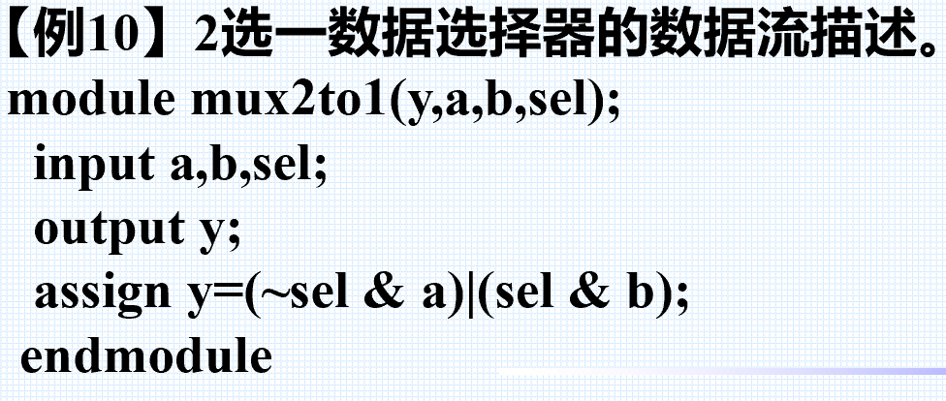
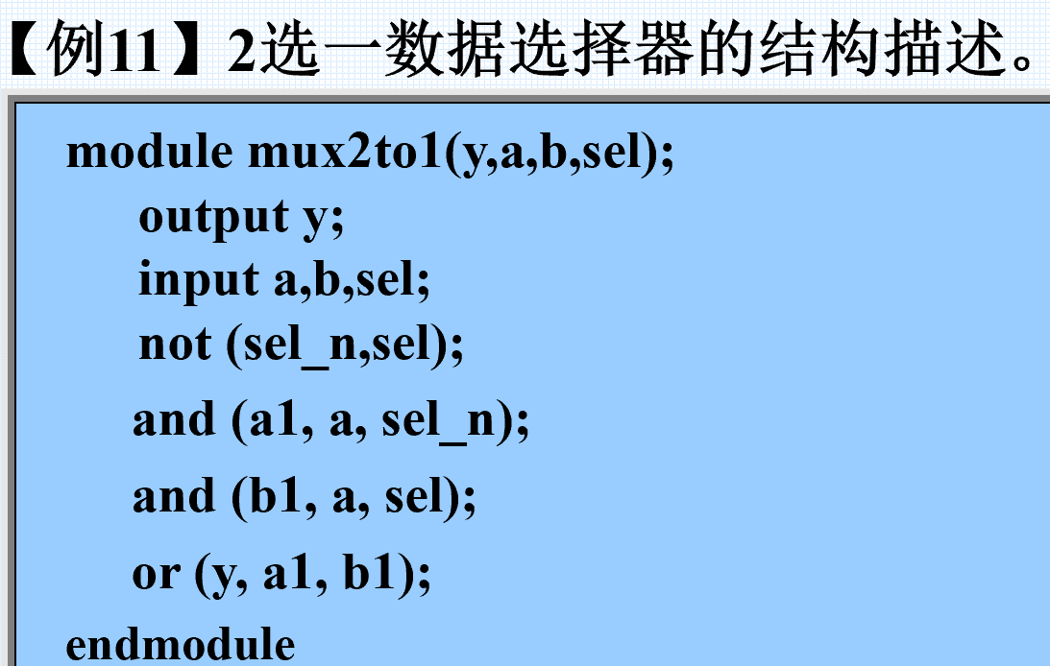
10.2.2 三种描述方法 （续） ----行为描述
2、if-else语句的语法格式为：
if（条件表达式）块语句1；
else 块语句2；
例如：
module mux2to1 (y,a,b,sel);
input a,b,sel;
output reg y;
always @(sel or a or b)
begin
if (!sel) y=a;
else y=b;
end
endmodule

Slide 63
10.2.2 三种描述方法 （续） ----行为描述
3、 if-else if-else语句常用于多路选择控制。
其语法格式为：
if（条件表达式1）块语句1；
else if（条件表达式2）块语句2；
……
else if （条件表达式n）块语句n；
else 块语句n+1；
注意： if-else 隐含着优先级关系，排在前面的分支项指定的操作具有较高优先级别。

Slide 64
10.2.2 三种描述方法 （续） ----行为描述
【例6】4线-2线优先编码器的描述。
module prioty_encoder(a,b,c,d,y);
input a,b,c,d;
output [1:0] y;
reg [1:0]y;
always @ (a or b or c or d)
begin
if (d) y=2'b11;
else if (c) y=2'b10;
else if (b) y=2'b01;
else y=2'b00;
end
endmodule

Slide 65
10.2.2 三种描述方法 （续） ----行为描述
case语句：是全等比较分支控制语句
相当于C语言中的switch语句，用于多路分支。
其语法格式为：
case（表达式）
列出值1：语句块1；
列出值2：语句块2；
……
列出值n：语句块n；
[default: 语句块n+1；] // “[ ]”表示可选项
endcase

Slide 66
case语句--适于对同一个控制信号取不同的值时，输出取不同的值！
当表达式取不同的值时, 执行不同的语句。
功能：当某个（控制）信号取不同的值时，给另一个（输出）信号赋不同的值。常用来描述译码器、数据选择器、有限状态机、微处理器的指令译码。
case语句有3种形式：case，casez，casex
全等比较
X 和Z被认为无关位，比较时忽略这些位
Z被认为无关位，比较时忽略这些位
Notes:
case语句与if-else语句有什么区别呢？
if-else语句适于对不同的条件，执行不同的语句；对于每个判定只有两个分支。
case语句适于对同一个控制信号取不同的值时，输出取不同的值！它是多分支语句。
当控制信号只有一个时，最好采用case语句，比较简洁！

Slide 67
注意：
  列出值1~列出值n必须互不相同，否则矛盾。
  case语句中的分支是并行的，没有优先级的区别
  default项可有可无，一个case语句里只能有一个default项，建议最好带有，可避免生成隐含锁存器，逻辑更明确!
  列出值1~列出值n的位宽必须相等，且与控制表达式的位宽相同。

Slide 68
10.2.2 三种描述方法 （续） ----行为描述
【例7】用case语句描述2线-4线译码器。
module decoder2_4(en,a,y);
input en;
input [1:0] a;
output [3:0] y;
reg [3:0] y;
always @(a or en )
if (en)
case (a)
2'b00: y=4'b0001;
2'b01: y=4'b0010;
2'b10: y=4'b0100;
2'b11: y=4'b1000;
default: y=4'b0000;
endcase
else
y=4'b0000;
endmodule

Slide 69
使用条件语句和分支语句注意事项
应注意列出所有条件分支，否则当条件不满足时，编译器会生成一个锁存器保持原值！
这一点可用于设计时序电路，如计数器：条件满足时加1，否则保持原值不变。
而在组合电路设计中，应避免生成隐含锁存器！有效的方法是在if语句最后写上else项；在case语句最后写上default项。

Slide 70
如何正确使用if语句？
生成了不想要的锁存器：
不会生成锁存器：
always@ (al or d)
begin
if(al) q=d；
end
[例] 设计一个数据选择器
always@ (al or d)
begin
if(al) q=d；
else q=0；
end
al
q
d
q
D
Q
d
0
DFF
al
multiplexer
当al为0时，q保持原值！
当al为0时，q等于0！
Notes:
参见《从算法设计到硬线逻辑的实现——复杂数字逻辑系统的Verilog HDL设计技术和方法》P44
本来是想实现一个二选一的数据选择器，但如果不列出所有条件分支，则生成了不想要的锁存器。

Slide 71
如何正确使用case语句？
生成了不想要的锁存器：
不会生成锁存器：
always@ (sel[1:0] or a or b)
case(sel[1:0])
2’b00: q=a；
2’b11: q=b；
endcase
[例] 设计一个数据选择器
always@ (sel[1:0] or a or b)
case(sel[1:0])
2’b00: q=a；
2’b11: q=b；
default: q=’b0；
endcase
当sel为00或11以外的值时，q保持原值！
Notes:
参见《从算法设计到硬线逻辑的实现——复杂数字逻辑系统的Verilog HDL设计技术和方法》P45
本来是想实现一个三选一的数据选择器，但如果不列出所有条件分支，则生成了不想要的锁存器。
当然如果希望sel[1:0]不取00或11时，q保持原来的值，则不必给出default语句。

Slide 72
10.2.2 三种描述方法 （续） ----行为描述
循环语句：
作用和用法与C语言相同。分为：for语句、while语句、repeat语句和forever语句四种。
for语句的语法格式为：
for（初值表达式1; 控制条件表达式2; 增量表达式3）
块语句；

Slide 73
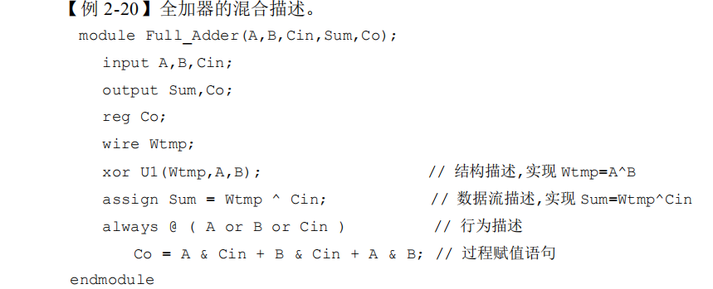
4 混合描述方法
Verilog HDL 支持三种描述方式的混合使用，即在同一模块中可以混合使用过程语句、 连续赋值语句和例化语句。

Slide 74
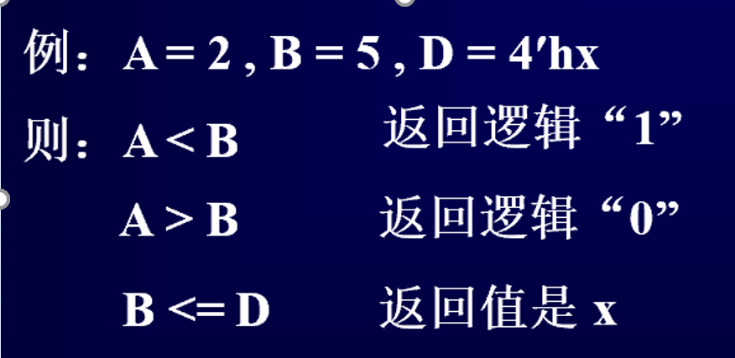
10.3 Verilog HDL语法
3.关系操作符
用于判断两个操作数的大小，如果操作数之间的关系为真时返回值为1，为假时返回值为0。
如果操作数中包含 x或z，则返回值是 x。
关系操作符共有以下4种：
> 大于
>= 大于等于
< 小于
<= 小于等于

Slide 75
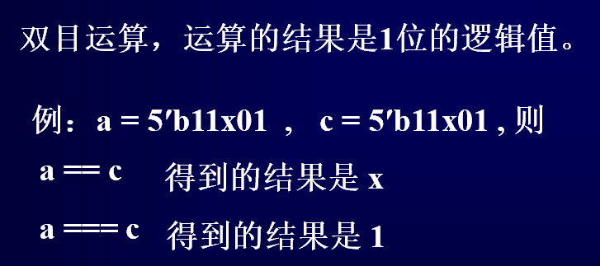
10.3 Verilog HDL语法
4.等式操作符
等式操作符用于判断两个操作数是否相等，比较结果为真时返回值为1，为假时返回值为0。
等式操作符共有以下4种：
== 相等
!= 不相等
=== 全等
!== 不全等
两个操作数逐位相等，返回逻辑 1；否则，返回逻辑 0 。若任何一个操作数中某位是 x 或 z ，则返回 x 。
对操作数中的 x 和 z 也进行比较，逐位一 致，返回逻辑 1 ；否则，返回逻辑 0。

Slide 76
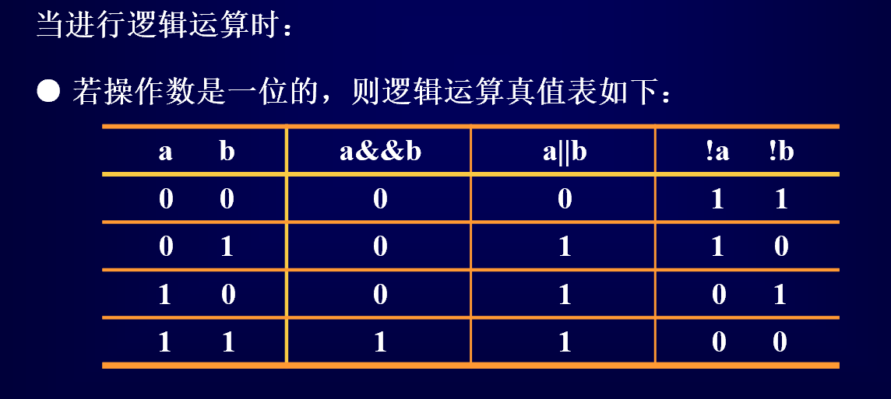
10.3 Verilog HDL语法
5.逻辑操作符
有3种： && 逻辑与
|| 逻辑或
! 逻辑非
Notes:
逻辑操作的结果只讲真和假。

Slide 77
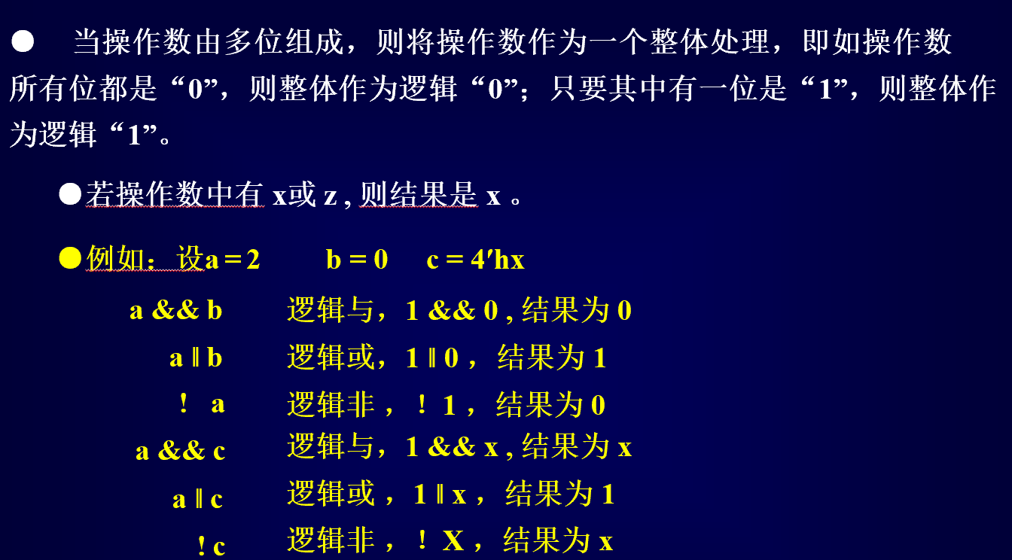
10.3 Verilog HDL语法------逻辑操作符

Slide 78
10.3 Verilog HDL语法
6.条件操作符
根据条件表达式的值从两个表达式中选择其一，语法格式为：
（条件表达式）? 表达式1 : 表达式2
表示若条件表达式为真，则返回表达式1的值，否则返回表达式2的值。
例如：assign y = (sel == 1) ? a : b;

Slide 79
10.3 Verilog HDL语法
7.位操作符
位操作符共有7种：
& 与
| 或
~ 非
^ 异或
^~ 同或
~& 与非
~| 或非
●将操作数按位对应，进行逻辑运算。
●两个不同长度的数据进行位运算时，按右对齐，位数少的在高位补“0”。
●注意 x 对运算结果的影响
举例： 若A = 5′b11001, B = 5′b101x1
则~ A = 5′b00110 A & B = 5′b10001
A︱B = 5′b111x1 A ^ B = 5′b011x0

Slide 80
10.3 Verilog HDL语法
8.移位操作符
移位操作符用于将操作符左侧的操作数向左或向右移位，移位的次数由操作符右侧的位数决定。
移位操作符共有4种：
<< 逻辑左移
>> 逻辑右移
<<< 算术左移
>>> 算术右移
移位操作符的语法格式为：
<操作数><移位操作符><位数>
例如：“data <<n”：将操作数data向左移n位，
“data >> n”：将操作数data向右移n位。

Slide 81
10.3 Verilog HDL语法
9.拼接操作符
拼接操作符“{}”用于将两个或以上的线网或变量拼接起来，形成一个整体。
例如，a、b、c的位宽为1位时， {a,b,c} 表示将三个1位的线网或变量拼接为一个3位的线网或变量。

Slide 82
10.3 Verilog HDL语法
10.缩位操作符
对操作数上的所有位进行操作，结果返回一位数。
例如：
reg [3:0] d;
reg y1,y2;
y1 = &d; // 缩位与，y1 = d[3]& d[2] & d[1]& d[0]
y2 = |d; // 缩位或，y2 = d[3]| d[2] | d[1]| d[0]

Slide 83

运算符的优先级
运算符 | 优先级
！ ~ | 高 低
* / %
+ –
<< >>
< <= > >=
== != === !==
& ~&
^ ^~
| ~|
&&
||
?:
先括号内，后括号外；同级运算符自左向右运算。
不同的综合开发工具在执行这些优 先级时会有微小的差异，建议养成用括 号控制优先级的习惯。

Slide 84
第11章 常用数字器件的描述
本章主要内容
11.1 组合器件的描述
11.2 时序器件的描述

Slide 85
本章重点：
1. 掌握常用组合器件的描述
2. 掌握常用时序器件的描述
本章难点：
计数器和分频器的描述方法

Slide 86
11.1 组合器件的描述
除基本逻辑门外，组合逻辑电路还有编码器、译码器、数据选择器、数据比较器、三态门和奇偶校验器等多种类型。
11.1.1 基本逻辑门
【例11-1】基本逻辑门的描述。
11.1.2 编码器
【例11-2】用条件语句描述74HC148。
【例11-3】用分支语句描述74HC148。
11.1.3 译码器
【例4】 用行为描述方式描述74HC138。
【例5】CD4511逻辑描述。

Slide 87
【例2】用条件语句描述74HC148。
module HC148a(S_n,I_n,Y_n,YS_n,YEX_n);
// 端口说明
input S_n; // 控制端，低电平有效
input [7:0] I_n; // 输入端，低电平有效
output [2:0] Y_n; // 编码输出，低电平有效
output YS_n; // 无编码输出指示
//低电平有效
output YEX_n; // 有编码输出指示
//低电平有效
reg [2:0] Y_n;
reg YS_n;
reg YEX_n;

Slide 88
// 行为描述
always @(S_n,I_n)
// 当控制信号或输入信号发生变化时
if (!S_n) // 控制信号有效时
if (I_n[7]==1'b0)
begin Y_n=3'b000;YS_n=1'b1;YEX_n=1'b0; end
else if (I_n[6]==1'b0)
begin Y_n=3'b001;YS_n=1'b1;YEX_n=1'b0; end
else if (I_n[5]==1'b0)
begin Y_n=3'b010; YS_n=1'b1; YEX_n=1'b0; end
……….

Slide 89
…….
else if (I_n[0]==1'b0)
begin Y_n=3'b111; YS_n=1'b1; YEX_n=1'b0; end
else // 无编码信号输入时
begin Y_n=3'b111; YS_n=1'b0; YEX_n=1'b1; end
else // 控制信号无效时
begin Y_n=3'b111; YS_n=1'b1; YEX_n=1'b1; end
endmodule

Slide 90
【例3】用分支语句描述74HC148
module HC148b( S_n,I_n,Y_n,YS_n,YEX_n);
input S_n; // 器件使能端，低电平有效
input [7:0] I_n; // 输入
output [2:0] Y_n; // 编码表出
output YS_n; // YS_n表示无编码信号输入
//低电平有效
output YEX_n; // YEX_n表示有编码信号输入
//低电平有效
reg [2:0] Y_n;
reg YS_n;
reg YEX_n;

Slide 91
// 行为描述
always @(S_n,I_n)
if (!S_n)
casex (I_n)
8'b0???????:
begin Y_n=3'b000; YS_n=1'b1; YEX_n=1'b0; end
8'b10??????:
begin Y_n=3'b001; YS_n=1'b1; YEX_n=1'b0; end
8'b110?????:
begin Y_n=3'b010; YS_n=1'b1; YEX_n=1'b0; end
8'b1110????:
begin Y_n=3'b011; YS_n=1'b1; YEX_n=1'b0; end

Slide 92
………….
8'b11111110:
begin Y_n=3'b111; YS_n=1'b1; YEX_n=1'b0; end
8'b11111111: // 无编码信号输入时
begin Y_n=3'b111; YS_n=1'b0; YEX_n=1'b1; end
endcase
else // 控制信号无效时
begin Y_n=3'b111; YS_n=1'b1; YEX_n=1'b1; end
endmodule

Slide 93
【例4】 用行为描述方式描述译码器。
module HC138(s1,s2_n,s3_n,a,y_n);
input s1,s2_n,s3_n;
input [2:0] a;
output [7:0] y_n;
reg [7:0] y_n;
wire s;
assign s={s1&(~s2_n)&(~s3_n)};
// 行为描述
always @(s,a)
if ( s)
case(a)
3'b000: y_n=8'b11111110;
3'b001: y_n=8'b11111101;

Slide 94
3'b010: y_n=8'b11111011;
3'b011: y_n=8'b11110111;
3'b100: y_n=8'b11101111;
3'b101: y_n=8'b11011111;
3'b110: y_n=8'b10111111;
3'b111: y_n=8'b01111111;
default: y_n=8'b11111111;
endcase
else
y_n=8'b11111111
endmodule

Slide 95
用EDA技术设计数字电路时，可以不受具体器件的限制，可以描述任何需要的功能电路。
【例】设计四位4选一数据选择器，用于从四路4位信号中选择其中一路输出。
module MUX4b4to1(s_n,a,d0,d1,d2,d3,y);
input s_n;
input [1:0] a;
input [3:0] d0,d1,d2,d3; // 四位4路数据
output [3:0] y;
reg [3:0] y;

Slide 96
always @(s_n,a,d0,d1,d2,d3)
begin
if (!s_n)
case (a)
2'b00: y=d0;
2'b01: y=d1;
2'b10: y=d2;
2'b11: y=d3;
default: y=d0;
endcase
else
y=4'b0;
end
endmodule

Slide 97
11.2 时序器件的描述
时序逻辑器件主要有寄存器和计数器两大类，两者均以存储电路为核心构成。
触发器不仅受控于时钟信号，还受控于复位信号和置位信号，所以有3个敏感信号。

Slide 98
用always过程语句描述时序逻辑功能——要点
●敏感事件列表中要包含posedge和negedge关键字描述同步脉冲信号的有效沿。
不要求所有输入信号（变量）都要列入敏感事件列表，因为在同步时序电路中状态的改变只发生在某个或某几个同步信号的有效沿，其他情况下，状态保持不变。
●always过程块中所有被赋值信号（变量）都必须定义为reg型。
●在always过程块中一律使用非阻塞赋值语句对变量赋值。

Slide 99
异步复位/置位是与时钟脉冲无关。当复位/置位信号有效时立即将锁存器/触发器置为0或1。
异步置位/复位用always语句实现时，需要将复位/置位信号列入always语句的敏感事件列表中，当复位/置位有效时就能立即执行指定的操作。
在Verilog HDL模型中，保证敏感信号的一致性，复位信号和置位信号也采用边沿敏感信号
always @(posedge clk or negedge rd_n or negedge sd_n)

Slide 100
【例12】½74HC74功能描述。
module HC74(clk,rd_n,sd_n,d,q);
input clk,rd_n,sd_n,d;
output reg q;
always @(posedge clk or negedge rd_n or negedge sd_n)
if ( !rd_n )
q<=1'b0;
else if (!sd_n)
q<=1'b1;
else
q<=d;
endmodule

Slide 101
【例13】½74HC112功能描述。
module HC112(clk,rd_n, sd_n, j,k,q);
input clk,rd_n, sd_n, j,k;
output reg q;
always @(posedge clk or negedge rd_n or negedge sd_n)
if (!rd_n) // 低电平有效
q <= 1’b0;
else if (!sd_n) // 低电平有效
q <= 1’b1;
else
case ({j,k})
2'b01 : q <= 1'b0; // 置0
2'b10 : q <= 1'b1; // 置1
2'b11 : q <= ~q; // 翻转
default : q <= q; // 保持
endcase
endmodule

Slide 102
同步复位/置位只有当时钟脉冲的有效沿到来时才能使触发器复位或置位。
同步复位/置位用always语句实现时，always语句只对时钟有效沿敏感，然后在always内部语句块中检测置位/复位是否有效。

Slide 103
同步复位D 触发器
module dff_sync_reset(clk,rst_n,d,q);
input clk,rst_n,d;
output reg q;
always @(posedge clk)
if (!rst_n)
q<=1'b0;
else
q<=d;
endmodule

Slide 104
建立4位二进制同步加1计数器的Verilog HDL模型
方法1：基于状态图的Verilog HDL建模方法
module counter (cp, Q) ;
input cp ;
output [3:0] Q;
reg [3:0] Q ;
always @( posedge cp ) // 上升沿有效
case (Q) //判断当前状态
4'b0000: Q<=4'b0001;
4'b0001: Q<=4'b0010;
4’b0010: Q<=4'b0011;
………..
default: Q<=4'b0000;
endcase
endmodule

Slide 105
建立4位二进制同步加1计数器的Verilog HDL模型
方法2：基于电路行为抽象表述的建模方法
module counter (cp, dataout) ;
input cp ;
output [3:0] dataout ;
reg [3:0] dataout ;
always @ (posedge cp)
dataout <= dataout + 1;
endmodule

Slide 106
11.2 时序器件的描述-计数器
【例】74HC160功能描述。
module HC74160(CLK,Rd_n,LD_n,EP,ET,D,Q,CO);
input CLK；
input Rd_n,LD_n,EP,ET;
input [3:0] D;
output reg [3:0] Q;
output CO;

Slide 107
always @(posedge CLK or negedge Rd_n)
begin
if (!Rd_n)
Q<=4'b0000;
else if (!LD_n)
Q<=D;
else if (EP & ET)
if (Q==4'b1001)
Q<=4'b0000;
else
Q<=Q+1'b1;
end
assign CO=((Q==4'b1001) & ET)?1:0;
endmodule
描述时序操作
描述组合电路

Slide 108
11.2 时序器件的描述-计数器
【例11-17】74HC160功能描述。
module HC160(CLK,Rd_n,LD_n,EP,ET,D,Q,CO);
input CLK；
input Rd_n,LD_n,EP,ET;
input [3:0] D;
output reg [3:0] Q;
output reg CO;

Slide 109
// 计数逻辑
always @(posedge CLK or negedge Rd_n)
if (!Rd_n)
Q<=4'b0000;
else if (!LD_n)
Q<=D;
else if (EP & ET)
if (Q==4'b1001)
Q<=4'b0000;
else
Q<=Q+1'b1;

Slide 110
组合逻辑的
另外一种描述
// 进位逻辑
always @(Q,ET)
if ((Q==4'b1001) & ET)
CO<=1'b1;
else
CO<=1'b0;
endmodule

Slide 111
需要同时描述时序逻辑和组合逻辑时，组合逻辑和时序逻辑应该分开处理。
1、可以使用两个always语句，一个处理时序逻辑，一个处理组合逻辑；
2、对组合逻辑采用assign连续赋值语句或结构描述来处理
注意：在同一个过程语句中不能同时使用阻塞赋值和非阻塞赋值语句

Slide 112
module HC194(clk,Rd_n,s,d,dil,dir,q);
input clk,Rd_n,dil,dir;
input [0:3] d;
input [0:1] s;
output [0:3] q;
reg [0:3] q;
always @(posedge clk or negedge Rd_n)
if (!Rd_n)
q<=4'b0000;
else
case (s)
2'b00: q<=q; // 保持
2'b01: q[0:3]<={q[1:3],dil}; // 左移
2'b10: q[0:3]<={dir,q[0:2]}; // 右移
2'b11: q<=d; // 并行输入
default: q<=q;
endcase
endmodule
【例16】74HC194功能描述

